Slide 1
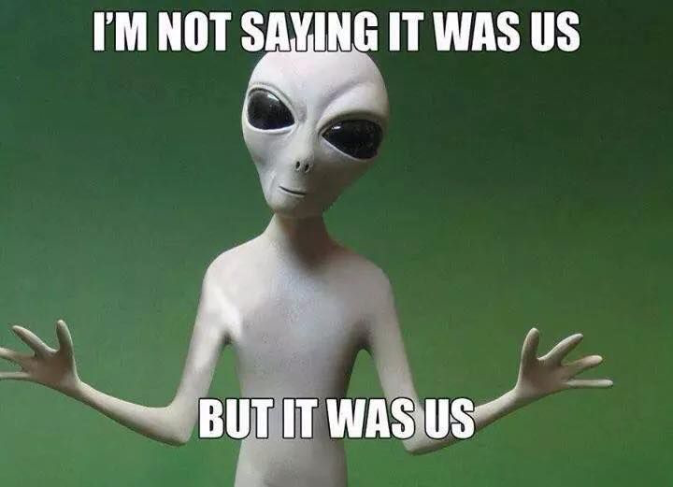
EQUIPO N°1
UFO Sightings
(Avistamientos de OVNIs)
GONZALEZ LUCIA
ALEGRE MARIA EUGENIA
CANOSSINI STEFANO
JULIETA ESPINAZE

Slide 2
Herramientas utilizadas
TALEND
MYSQL
TABLEAU

Slide 3
Hipótesis: hay una relación entre la zona geográfica donde suceden los
avistamientos de UFOS y donde se encuentran las bases militares.
Data sets utilizados para la exploración de la hipótesis:
UFO Sightings Source: National UFO Reporting Center https://www.kaggle.com/mysarahmadbhat/ufo-sightings
Military Bases https://public.opendatasoft.com/explore/dataset/military-bases/table/?location=3,50.3716,39.55507&basemap=jawg.streets
State Abbreviations https://worldpopulationreview.com/states/state-abbreviations

Slide 4
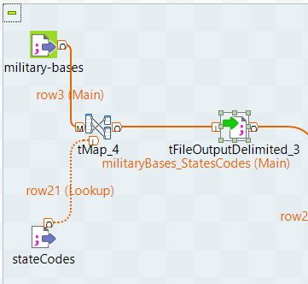
Proceso de limpieza y preparación de datos en Talend.
Importamos los 3 CSV.
Relacionamos el CSV de Military Bases con el de State Abbreviations con un tMap para así traernos los State Codes de State Abbreviations utilizando el State Name.

Slide 5
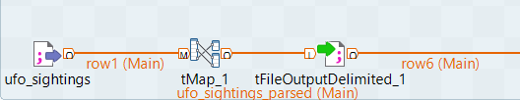
3. Por otro lado, mediante un tMap, eliminamos las filas de avistamientos fuera de EE.UU.

Slide 6
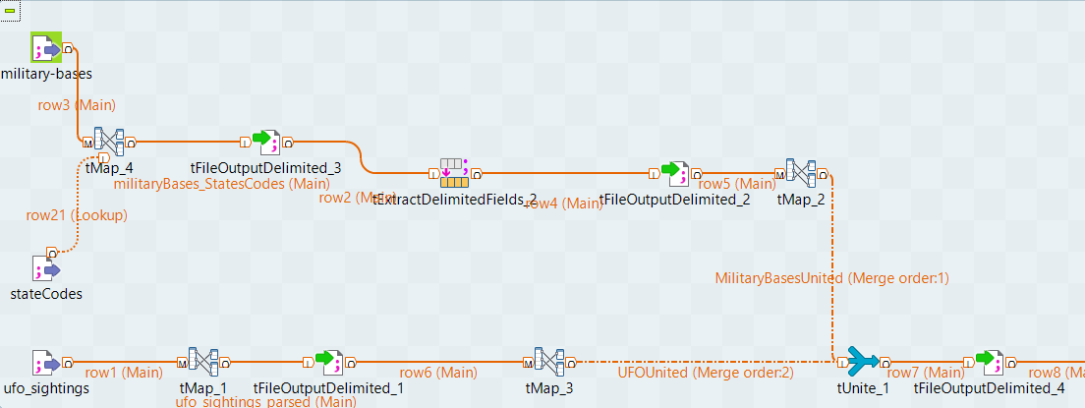
4. Con el tMap generamos y seleccionamos las columnas que tendrá el dataset final en cada una de las ramas del proceso (Military Bases con los State Codes y UFO Sightings).
5. Finalmente, mediante un tUnite, unimos ambas ramas del proceso para generar único dataset.

Slide 7
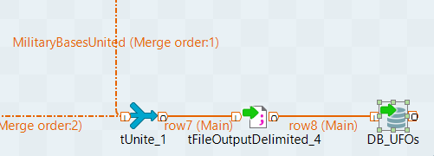
6. Almacenamos el dataset como una tabla dentro de una base de datos MySQL.

Slide 8
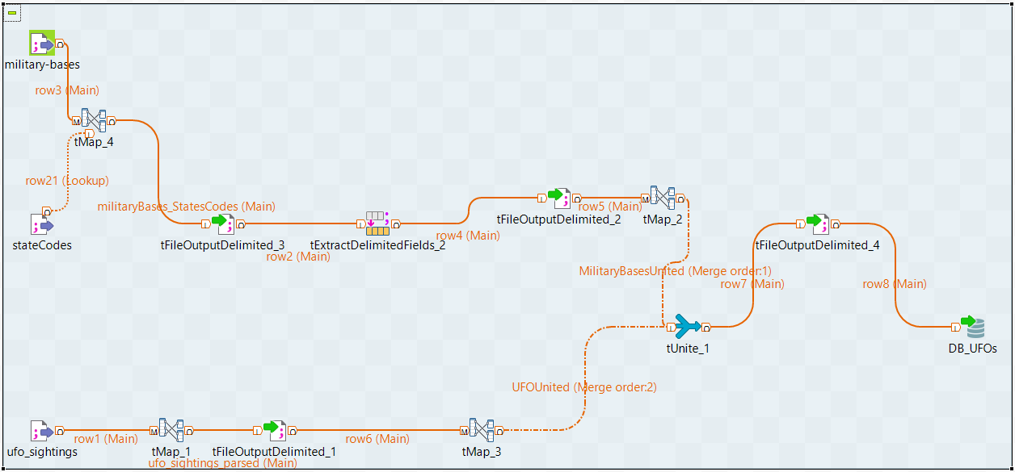
Proceso completo de limpieza y preparación de datos

Slide 9
Utilizamos la tabla almacenada en MySQL como fuente de datos para alimentar Tableau y llevar a cabo las visualizaciones.

Slide 10
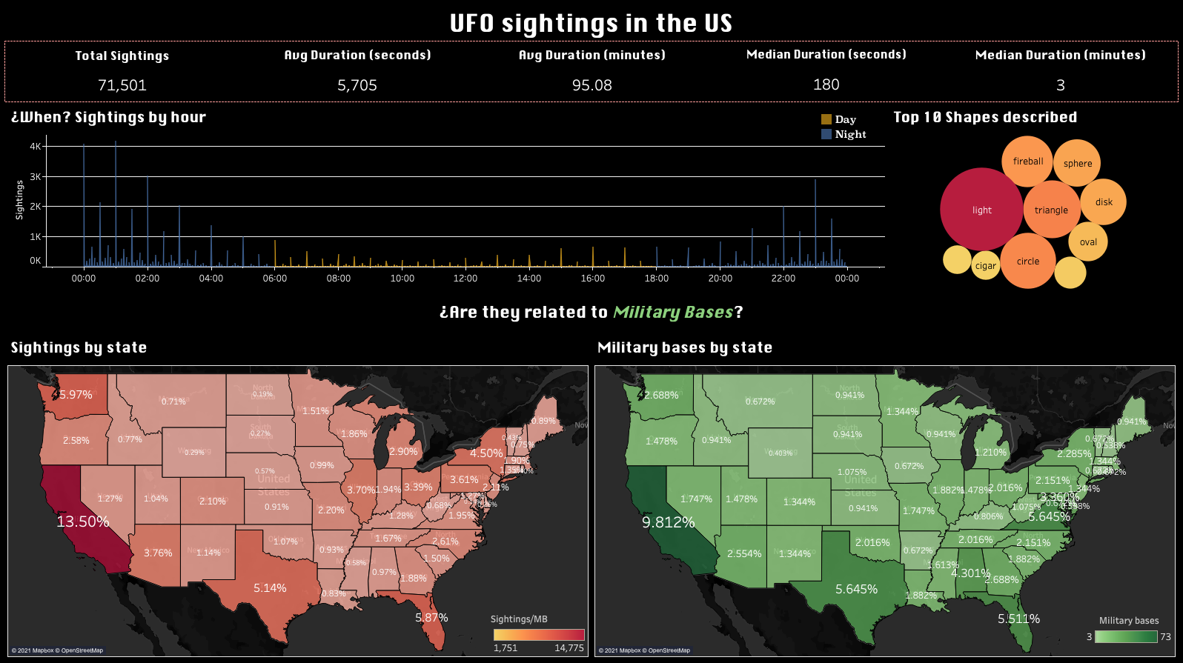

Slide 11
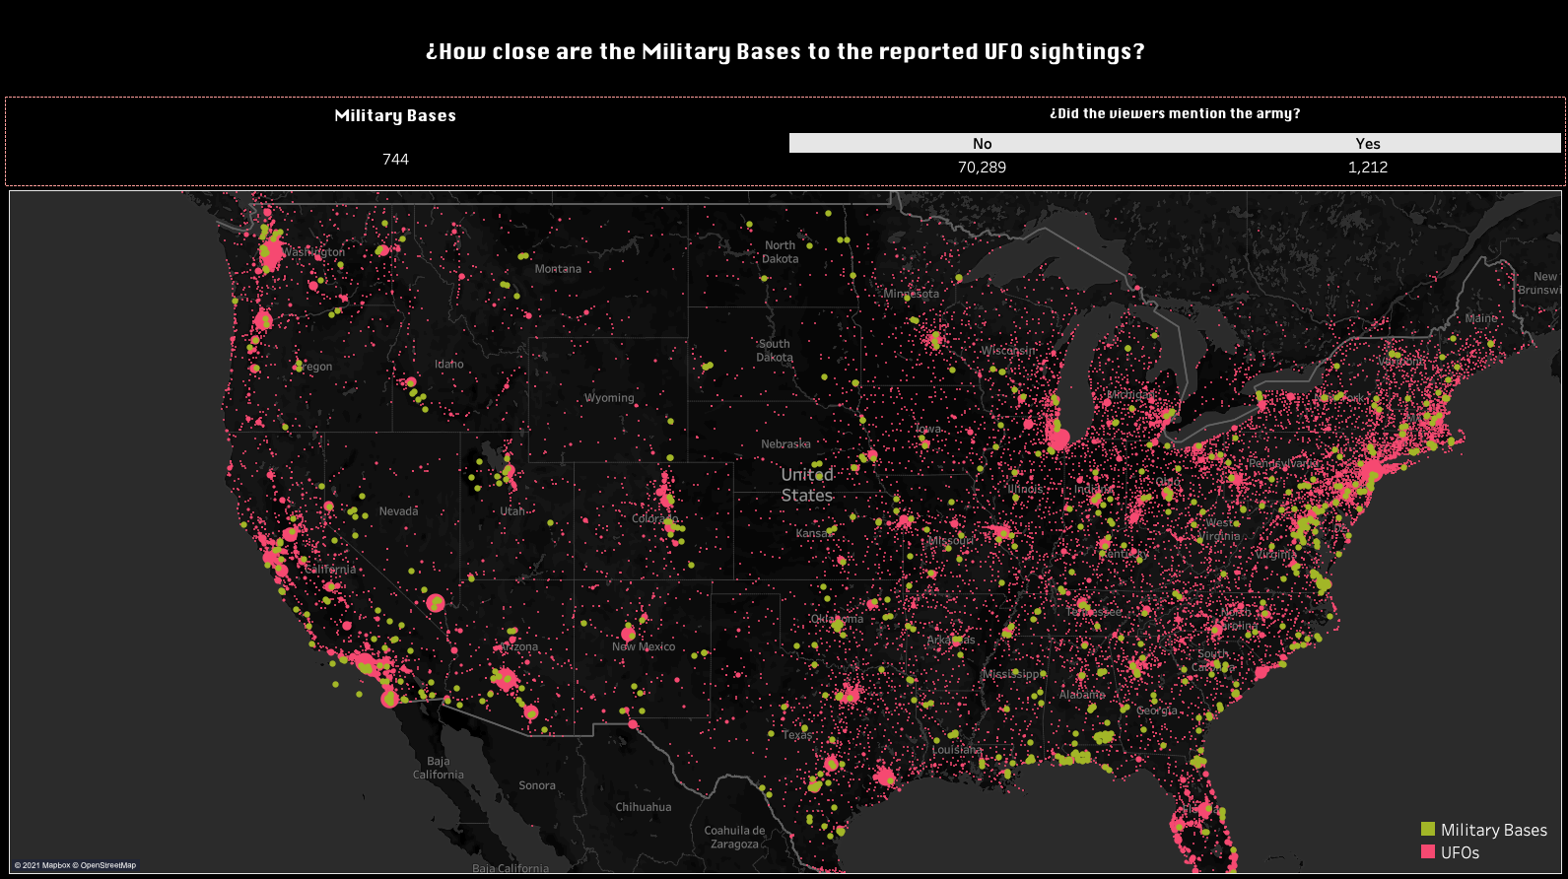

Slide 12
Conclusión
Observando las visualizaciones, podríamos decir que hay una relación entre la ubicación geográfica de los avistamientos y las bases militares.
Pero, a la vez, observamos que en algunas descripciones de los avistamientos, la gente menciona las bases militares, lo cual nos generó un nuevo interrogante… ¿el hecho de que los ciudadanos tengan conocimiento de las bases militares cercanas genera algún bias en sus reportes? ¿Esto influiría en los resultados?

Slide 13
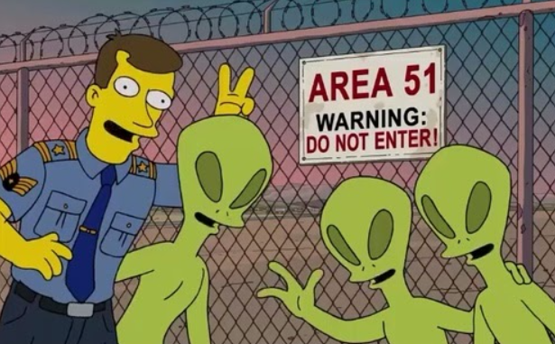
MUCHAS GRACIAS!

